Slide 1
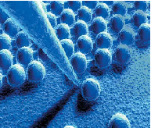
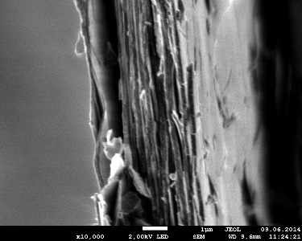
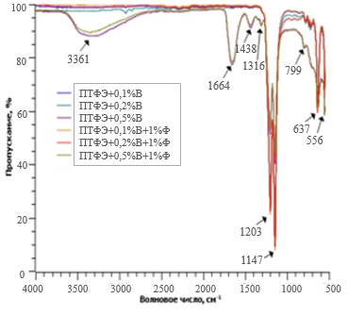
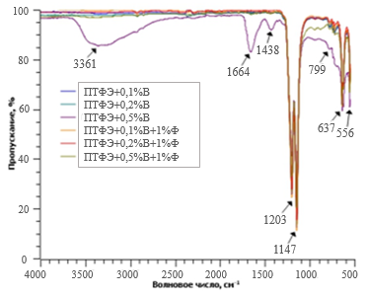
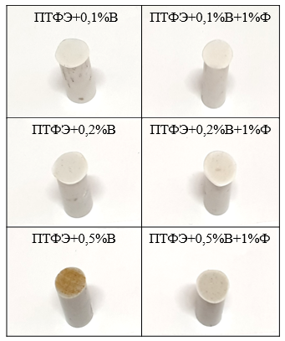
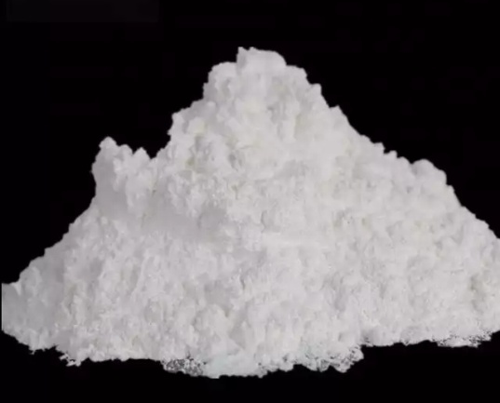
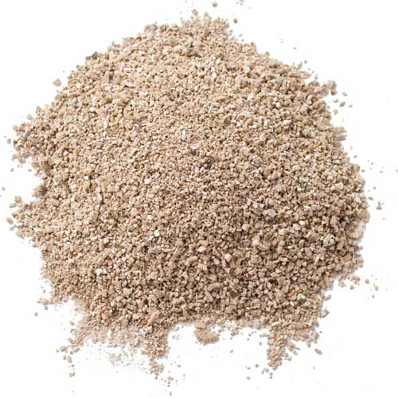
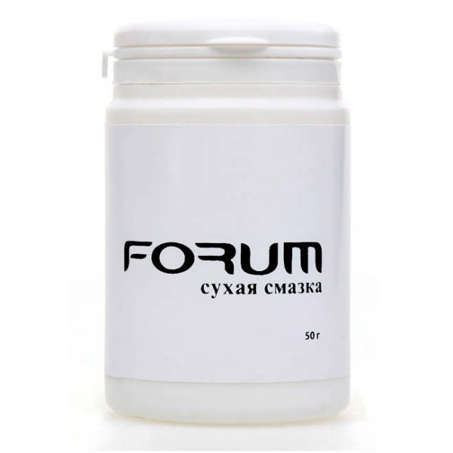
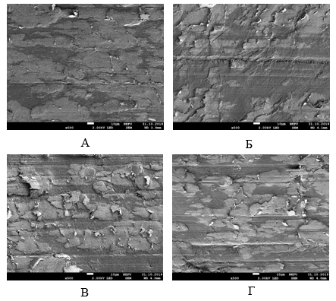
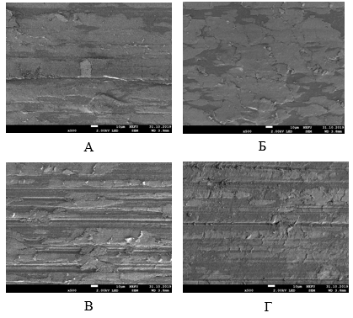
ФГАОУ ВО «Северо-Восточный федеральный университет имени М. К. Аммосова», г. Якутск
Институт естественных наук
Химическое отделение
Учебно-научно-технологическая лаборатория «Технологии полимерных нанокомпозитов»
Лазарева Н.Н., Кириллина Д.Ю., Слепцова С.А., Охлопкова А.А.
РАЗРАБОТКА ПОЛИМЕР-СИЛИКАТНЫХ КОМПОЗИТОВ НА ОСНОВЕ ПОЛИТЕТРАФТОРЭТИЛЕНА И ПРИРОДНОГО ВЕРМИКУЛИТА С ДОБАВКОЙ FORUM®
Актуальность
Обеспечение работоспособности и надежности узлов трения техники и оборудования Арктических регионов требует использования антифрикционных материалов, способных обеспечить стабильность рабочих параметров в большом диапазоне рабочих скоростей и давлений, при низких и высоких температурах.
Композиты на основе политетрафторэтилена (ПТФЭ) широко применяются в качестве эффективных материалов триботехнического назначения для деталей пневмо-, гидро- и топливных систем техники, работающей в интервале температур от -60 до +250 °С. Однако промышленно выпускаемые композиты несмотря на высокую износостойкость обладают низкими деформационно-прочностными характеристиками, что ограничивает спектр их применения.
Результаты исследований физико-механических и триботехнических характеристик ПКМ
Композит | Относительное удлинение, % |  |  | Прочность при растяжении, MПa |  |  | Модуль упругости, MПa |  |  | Скорость массового изнашивания, мг/ч |  |  | Коэффициент трения
 | 0 | I | II | 0 | I | II | 0 | I | II | 0 | I | II | 0 | I | II
ПТФЭ | 300±20 |  |  | 19±1 |  |  | 350±20 |  |  | 205,00±10,00 |  |  | 0,20±0,01
+ 1 мас. % вермикулита | 291 | 232 | 301 | 19 | 18 | 16 | 559 | 452 | 482 | 0,41 | 0,41 | 0,21 | 0,32 | 0,32 | 0,29
+ 2 мас. % вермикулита | 280 | 272 | 269 | 20 | 17 | 14 | 701 | 537 | 558 | 0,37 | 0,37 | 0,30 | 0,33 | 0,33 | 0,30
+ 5 мас.% вермикулита | 238 | 274 | 279 | 17 | 15 | 18 | 602 | 482 | 452 | 0,14 | 0,48 | 0,31 | 0,36 | 0,36 | 0,31
+ 7 мас. % вермикулита | 143 | 284 | 313 | 11 | 14 | 17 | 545 | 477 | 583 | 0,13 | 0,51 | 0,43 | 0,38 | 0,38 | 0,32
Модифицирование структуры полимера наполнителями
Примечания: 0 – без FORUM®, I – композиты, содержащие 1 мас. % FORUM®, II - композиты, содержащие 2 мас. % FORUM®.
Нанонаполнители
Альтернатива
Слоистые силикаты
Методы модификации
Механическая активация в планетарной мельнице
Результаты структурных исследований ПКМ
+ комплексное воздействие на спектр свойств полимера
+ высокая диспергируемость в материале,
+ улучшенные барьерные свойства,
+ высокая термостойкость,
+ эффект самосмазывания;
+ сравнительная дешевизна
- Высокая стоимость;
- Склонность к агломерации
- Низкая поверхностная активность частиц
В дополнение к слоистым силикатам в качестве функциональной добавки для снижения коэффициента трения разрабатываемых материалов использован ультрадисперсный ПТФЭ марки FORUM®.
Объекты исследования
Рисунок 2 - ИК-спектры композитов в зависимости от процентного содержания вермикулита и FORUM® после 1, 5 ч (а) и 4 ч (б) трения
Рисунок 3 – Поверхность композитов после 1,5 ч трения
Полимерная матрица
Наполнитель
Функциональная добавка
1203 и 1147 см⁻¹ | Валентные колебания CF₂
2900-2800 см⁻¹ | Метиленовая группа
1300-800 см⁻¹ | Слоистые силикаты
<650 см⁻¹ | Деформационные колебания CF₂
3400-3200 см⁻¹ | Ассоциаты гидроксильных групп
1438 и 1664 см⁻¹ | Ассимметричные колебания карбоксилатных групп
Следовательно, в результате трибохимических реакций активные частицы наполнителя локализуются на поверхности трения и образуют высокоориентированный слой, отличающийся высокой степенью упорядоченности. Такой слой выполняет роль защитного экрана, предохраняющего материал от изнашивания.
ПТФЭ ПН-90 (ООО «ГалоПолимер»)
Вермикулит Инаглинского месторождения (РС(Я))
FORUM® (ООО «Владфорум»)
Технология переработки
ПТФЭ
Вермикулит
Сушка
Печь ПЭ-0041
Т=180°С, 4 ч
Сушка
Муфельная печь
Т=950°С
Механоактивация
Планетарная мельница «Активатор 2S»
υ_{вращения корпуса} = 12,2 м/с
υ_{вращения барабанов} = 8,5 м/с
Соотношение мелющих тел 1:40,
Время обработки 2 мин
Просеивание
Сито №1К, 0,25 мкм
Механическое измельчение,
просеивание
Рисунок 4 - Микрофотографии поверхности трения композитов, содержащих механоактивированный вермикулит: А) 1 мас. %; Б) 2 мас. %; В) 5 мас. %; Г) 7 мас. %. Содержание FORUM® во всех композитах составляет 1 мас. %.
Рисунок 5 - Микрофотографии поверхности трения композитов, содержащих механоактивированный вермикулит: А) 1 мас. %; Б) 2 мас. %; В) 5 мас. %; Г) 7 мас. %. Содержание FORUM® во всех композитах составляет 2 мас. %.
Смешение
Лопастной смеситель
υ_{вращения}=3000 об/мин, 2-4 мин
FORUM®
Холодное формование
Гидравлический пресс
Р = 50 МПа, 2 мин
Заключение:
Выявлено, что введение механоактивированного вермикулита и FORUM® в ПТФЭ приводит к повышению относительного удлинения при разрыве и модуля упругости композитов. Установлено, что использование слоистых силикатов с функциональной добавкой FORUM® в качестве модификаторов полимерной матрицы способствует значительному улучшению триботехнических характеристик ПТФЭ, так, отмечается снижение скорости массового изнашивания по сравнению с исходным полимером. Методом ИК-спектроскопии установлено, что трибоокислительные процессы протекают в композитах, содержащих массовую долю вермикулита выше 0,5 мас. %. Методом СЭМ выявлено, что введение вермикулита и FORUM® в полимерную матрицу приводит к формированию структуры отличной от структуры ПТФЭ. Поверхность трения композитов с повышением содержания FORUM® становится более гладкой и ровной, что доказывает целесообразность использования FORUM® в качестве функциональной добавки.
Таким образом, анализ результатов деформационно-прочностных и триботехнических испытаний дают основание полагать о перспективности разработки полимер-силикатных композитов, которые могут найти применение в качестве уплотнительных и герметизирующих элементов в узлах трения техники и оборудования, в том числе при низких температурах эксплуатации.
Спекание
Муфельная печь
Т=375°С, 90 мин
Полимерный композит
Результаты исследований надмолекулярной структуры ПКМ
А
Б
В
Г
Контактные данные:
Лазарева Надежда Николаевна, к.т.н., с.н.с. УНТЛ «Технологии полимерных нанокомпозитов» ХО ИЕН СВФУ имени М. К. Аммосова, г. Якутск
email: lazareva-nadia92@mail.ru
Рисунок 1 - Микрофотографии надмолекулярной структуры: А) исходный ПТФЭ; Б) ПТФЭ+0,5 мас. %В; В) ПТФЭ+0,5 мас. %В+1 мас. %Ф; Г) ПТФЭ+1 мас. %В+2 мас. %Ф. Увеличение ×300

